Slide 1
《领域驱动设计》
第13-17章读书分享
分享人：林灏均

Slide 2
目录
第13章 通过重构得到更深层的理解：重构不仅是改代码，更是对领域模型的重新理解
第14章 保持模型的完整性：BOUNDED CONTEXT、CONTEXT MAP 与上下文关系
第15章 精炼：CORE DOMAIN、GENERIC SUBDOMAIN 与战略取舍
第16章 大型结构：RESPONSIBILITY LAYER、KNOWLEDGE LEVEL 等模式
第17章 领域驱动设计的综合运用：把三大战略设计工具组合起来使用

Slide 3
第13章：通过重构得到更深层的理解（1）
以领域为本：传统重构往往只关注代码层面的改进，而领域驱动设计中的重构更强调对领域模型的重新理解。当发现代码难以表达业务概念时，问题的根源可能在模型本身。
三个关注要点：第一，始终以领域为本；第二，学会换一种方式看待事物；第三，坚持与领域专家对话。这三点是获得深层理解的基础，贯穿整个重构过程。
重构时机：即使在代码看上去很整洁的时候也可能需要重构，不要等到完全证明了修改的合理性才重构。当设计没有表达团队最新理解、重要概念被隐藏、或发现更灵活机会时，就应该开始重构，否则修改成本会越来越高。
探索团队：组建4到5人的临时小组，包括开发人员和领域专家。通过半小时到一小时半的头脑风暴，画UML草图、用对象走查场景，自主决定、控制范围、练习通用语言。
借鉴经验：不要重复造轮子。可以从分析模式、设计模式和领域自身的形式体系中汲取经验，把已有知识结合到知识消化过程中，快速得到更丰富的结果。

Slide 4
第13章：通过重构得到更深层的理解（2）
针对开发人员的设计：软件不仅是为用户编写的，也是为开发人员编写的。通过重构获得深层理解，才能实现柔性设计：清楚表达意图、减少依赖和副作用，降低团队的认知负担。
危机就是机遇：模型中的明显缺陷、表达漏洞或错误描述，往往表明团队理解达到了新高度。这些看似危机的时刻，实际上是突破到新模型层次的前兆。软件进化像生物学一样：长期稳定改进后可能突然顿悟，模型层次整体提升。

Slide 5
第14章：保持模型的完整性（1）
不要追求企业级统一模型：最负雄心的企业系统意欲实现一个涵盖所有业务、紧密集成的系统。然而在几乎所有这种规模的组织中，整体业务模型太大也太复杂了，因此难以管理，甚至很难把它作为一个整体来理解。大型系统维护单一模型既不现实也不划算。不同部分需要不同模型，关键是明确边界和关系，而不是强行统一，否则协调开销会超出项目能力范围。
BOUNDED CONTEXT（限界上下文）：限界上下文是一个特定的业务领域范围，在这个范围内，领域模型的概念、术语、规则、语义是统一且无歧义的；超出该范围，相同的术语可能有不同含义，模型的规则也不再适用。简单来说，限界上下文是领域模型的“容器”，为模型划定了清晰的边界，同时定义了模型的适用范围。边界内保持术语、规则和通用语言的统一；边界外使用不同模型，跨边界集成需要显式转换，避免假同源（用相同术语表示两个不同的概念）和重复概念。
CONTEXT MAP（上下文图）：绘制项目中所有上下文及其关系的全局视图。标明每个上下文的名称、联系点、转换机制，先描述现状，再驱动改进，让所有成员对边界有共同理解。
CONTINUOUS INTEGRATION（CI 持续集成）：在 BOUNDED CONTEXT 内高频合并代码、运行自动测试，并坚持使用通用语言。这能尽早发现并修复模型分裂，维护单一模型的完整性。

Slide 6
第14章：保持模型的完整性（2）
BOUNDED CONTEXT之间的关系：
SHARED KERNEL（共享内核）：两个团队共享一部分模型和代码。共享部分变更需协商，并共同维护自动测试。目的是减少重复、简化集成，但不能消除重复，因为重复只能在一个上下文中消除。
CUSTOMER/SUPPLIER（客户/供应商）：上下游团队建立正式客户关系。下游团队参与上游计划，接口由自动化验收测试保护，使上游在修改时不必担心破坏下游，下游也能获得所需功能。
CONFORMIST（顺从者）：当上游团队不合作但其模型可用时，下游严格遵循上游模型。这消除了转换复杂性（不需要开发独立的模型），并与供应商共享通用语言，但加深了对上游的依赖。
ANTICORRUPTION LAYER（ACL 防腐层）：与遗留或外部系统集成时，在边界建立隔离层。新系统按自己的模型提供服务，内部做双向转换，保护核心模型不被外来模型元素污染。
SEPARATE WAY（分离）：两个模型完全没有关系，需要将其拆分。集成可能非常有价值，但它的代价也总是十分高昂的。我们应该确保在真正需要的地方进行集成。但完全隔离开发的模型是很难合并的。如果最终仍然需要集成，那么转换层将是必要的，而且可能很复杂。
OPEN HOST SERVICE（开放主机服务）：将子系统作为一组SERVICE供其他系统访问（HTTP）。
PUBLISHED LANGUAGE（发布语言）：系统间交换信息的发布语言（XML、JSON）。

Slide 7
第14章：保持模型的完整性（3）
软件工程追求的终极目标就是 “高内聚，低耦合”，翻译成两个正面的指标就是内聚和解耦：
SHARED KERNEL ：内聚度最高，解耦最差
ANTICORRUPTION LAYER：内聚度最低，解耦最强
通过梳理系统间关系，合理的控制系统的内聚与耦合程度，才是项目架构的难点所在。
ACL 被滥用的原因在于开发者将自己写的一小部分代码像“伊甸园”一样保护起来，这是比较简单的处理方式，但是如果要梳理如何和现有业务与系统结合，却要付出大量精力。这就导致系统过度“解耦”，以至于同一个团队维护的业务系统却给调用方一种支离破碎的感觉。
因此是否引入 ACL 要根据两个系统当前情况和未来规划决定，如果满足：
同一个团队维护
属于同一个业务
模型差别不大
此时可以考虑暂时不引入 ACL，而是采用共享内核，或者客户-供应商来处理系统间关系。
但是这条定律也只能作为参考，还是需要结合现实中对于内聚与解耦的需求决定，毕竟软件工程中唯一的定律就是没有定律。

Slide 8
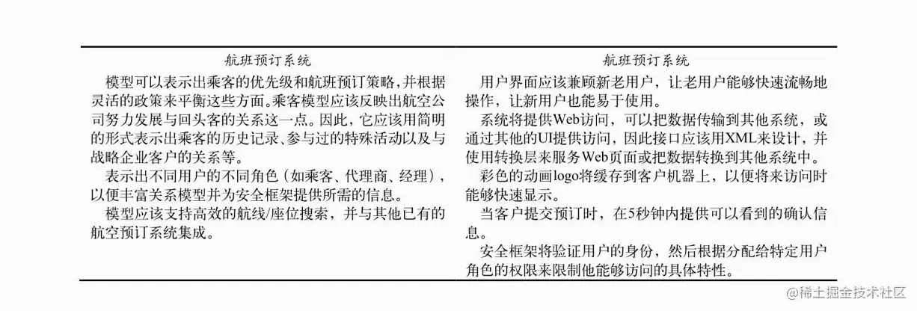
第15章：精炼（1）
识别 CORE DOMAIN（核心域）：找到软件中真正体现业务价值、区别于竞争对手的专有模型。把最优秀的开发资源和最深层的建模投入到这里，这是软件竞争力的根本来源。提炼CORE DOMAIN并不容易，但它确实会让一些决策变得容易。你需要投入大量的工作使你的 CORE 鲜明突出，而其他设计部分则只需依照常规做得实用即可。
剥离 GENERIC SUBDOMAIN（通用子域）：时区、账户、权限等与业务特色无关的通用概念应单独成模块。可考虑外购、外包或使用现成方案，避免核心团队在非核心工作上分散精力。通用子领域不必追求“万能可重用代码”。过度追求可重用会分散核心域投入，增加不必要的复杂性，而且通用概念的边界应当严格限定。
DOMAIN VISION STATEMENT（领域愿景说明）：用一页简短文档说明核心领域及其价值主张。帮助管理层与技术团队统一目标，指导资源分配，并让新成员快速理解系统最重要的部分。

Slide 9
第15章：精炼（2）
HIGHLIGHTED CORE（突出核心）：通过精炼文档、UML标记或代码注释，让所有成员快速识别哪些元素属于核心，建立共享视图。这是把战略设计传达给整个团队的重要手段（类似详细设计）。
COHESIVE MECHANISM（封装机制）：把图遍历、规格组合等复杂算法封装成轻量框架。核心只表达“做什么”，把“怎么做”交给机制，使核心域保持声明式表达和高度可读性。这样可以得到一个更专注的模型，从而减少了那些对用户活动没什么价值的、分散注意力的方面。
SEGREGATED CORE（分离核心）：通过重构把核心概念集中到独立包，增强内聚、减少与通用或支持代码的耦合。这使核心域更稳定、更易于演化和维护。
ABSTRACT CORE（抽象核心）：当子领域交互复杂时，把模型中最基本的概念识别出来，并分离到不同的类、抽象类或接口中。设计这个抽象模型，使之能够表达出重要组件之间的大部分交互。把这个完整的抽象模型放到它自己的模块中，而专用的、详细的实现类则留在由子领域定义的模块中。

Slide 10
第16章：大型结构（1）
为什么需要大型结构：模块能把模型变小，但不能保证整体一致性。系统变大后，人们会“只见树木不见森林”，需要全局视角理解各部分在整体中的角色和关系。
EVOLVING ORDER（有序演进）：大型结构不是一次定死的架构，应随领域理解一起演化。在选择大型结构时，应该侧重于整体模型的管理，而不是优化个别部分的结构。因此，在“结构统一”和“用最自然的方式表示个别组件”之间需要做出一些折中选择。不合适的结构比没有结构更糟，过早固化会束缚后续设计。
SYSTEM METAPHOR（系统隐喻）：用一个团队共识的具体类比来组织设计，例如“防火墙”。纳入通用语言可促进跨角色沟通，但要警惕隐喻不准确时带来的误导。
RESPONSIBILITY LAYER（职责层）：按领域中自然的概念依赖和变化频率划分职责层。例如运输系统中的能力层（我们能够做什么）、作业层（我们正在做什么）、决策支持层（应该采用什么行动或指定什么策略），每层只承担一类稳定的职责。

Slide 11
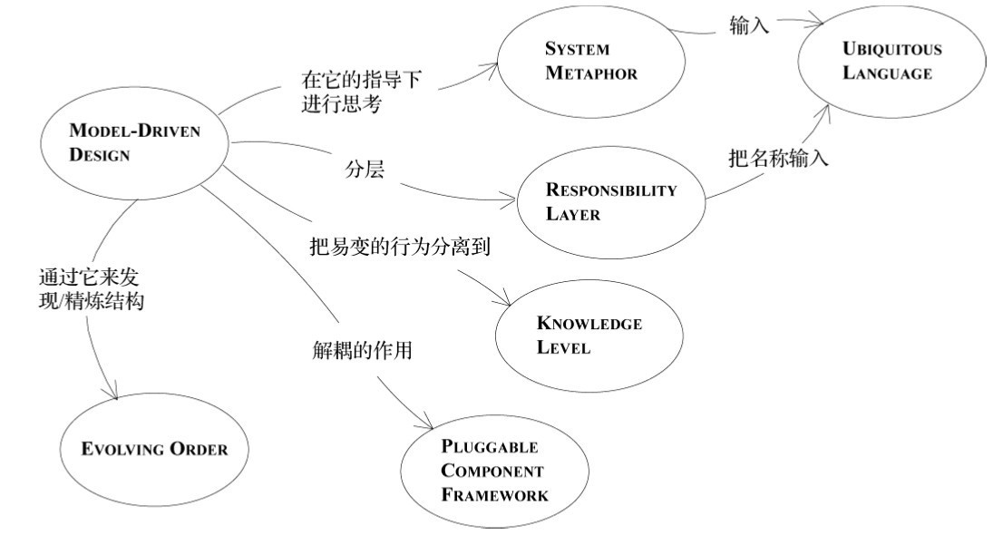
第16章：大型结构（2）
KNOWLEDGE LEVEL：把“描述模型的模型”独立出来，形成可配置的元对象层。例如 Employee Type 约束 Employee 的工资与退休计划，使软件能适应不同组织的结构策略。
PLUGGABLE COMPONENT FRAMEWORK（可插入式组件框架）：从接口和交互中提炼出一个抽象核心，并创建一个框架，这个框架需要允许这些接口的各种不同实现被自由替换。无论是什么应用程序，只要它严格的通过抽象的接口进行操作，那么就可以允许它使用这些组件。
结构约束的适度：大型结构应最小化、依靠沟通与自律。过度约束会限制演化，成为开发的负担。结构的存在是为了帮助理解，而不是为了约束而约束。
通过重构得到结构：持续调整大型结构，与精炼和 BOUNDED CONTEXT 结合，使其更贴合领域本质。结构应随理解深入而浮现，而非一次性顶层设计。

Slide 12
第17章：领域驱动设计的综合运用（1）
三大原则互为补充：BOUNDED CONTEXT、精炼、大型结构不是可互相替代的选项，而是需要在一个复杂系统中组合使用。缺少任何一个，战略设计都会失衡。
大型结构与 BOUNDED CONTEXT：大型结构可跨越多个限界上下文，为不同团队提供统一的概念组织，梳理 CONTEXT MAP 的全局关系，使多团队协作有共同的方向。
大型结构与精炼：精炼突出 CORE DOMAIN，而大型结构梳理核心域与支持元素之间的关系。两者相辅相成，共同帮助团队把握复杂系统的关键。
项目战略设计评估：从 CONTEXT MAP、通用语言、CORE DOMAIN、MODEL-DRIVEN DESIGN、团队技能和领域知识六个方面评估当前状态，再决定战略设计方向。

Slide 13
第17章：领域驱动设计的综合运用（2）
由谁制定策略：架构师应作为开发协作者参与实际工作，促进总体方案，而非高高在上的决策权威。应用程序团队最理解领域和需求，他们的反馈至关重要。
技术框架：框架提供基础设施服务以加速开发，但也可能限制领域模型的表达与演化。选择时要权衡便利性与约束，避免框架反过来主导模型设计。
注意总体规划：反对生硬的总体规划，主张通过共同原则指导下的逐步演化形成“有机秩序”。过度设计会成为隐患，每个元素都必须确实值得存在。
战略决策6个要点：决策必须传达到整个团队；过程必须收集反馈；计划必须允许演变；保持简约与谦逊；对象职责专一但开发人员是多面手；始终以客户为中心。

